Slide 1
Населення Євразії. Найбільші держави Європи та Азії
Бартош Є.М.

Slide 2
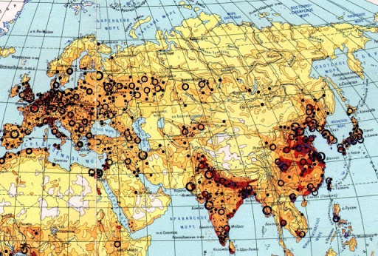
Густота населення

Slide 3
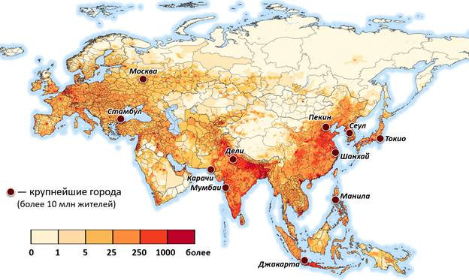
Найбільші міста

Slide 4
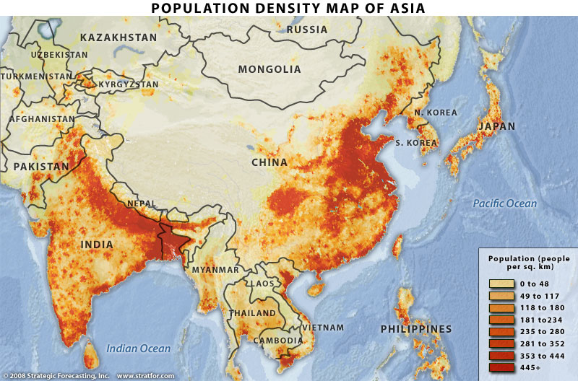
Регіони найбільшої густоти населення в Азії

Slide 5
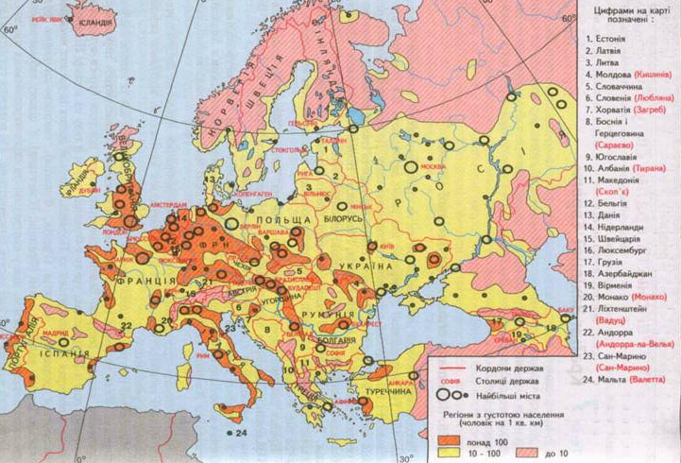
Регіони найбільшої густоти населення в Європі

Slide 6
Відмінності в густоті населення країн

Slide 7
Випишіть найбільші за населенням країни Євразії (з перших 10)

Slide 8
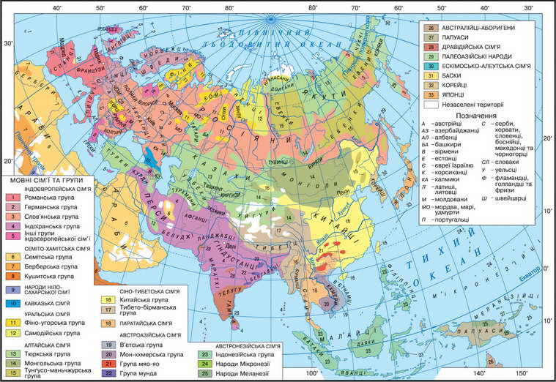
Народи Євразії

Slide 9
Раси

Slide 10
Релігійний склад населення

Slide 11
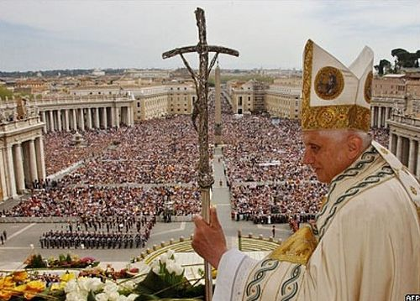
Католицизм

Slide 12
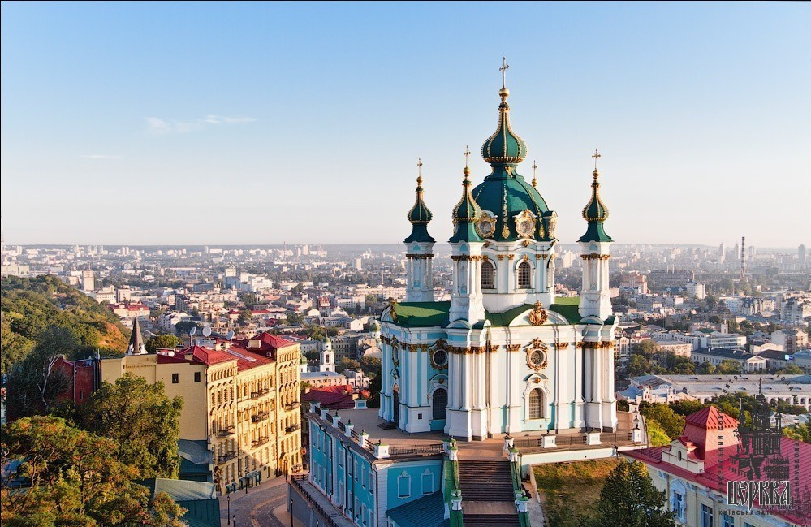
Православ’я

Slide 13
Протестантизм

Slide 14
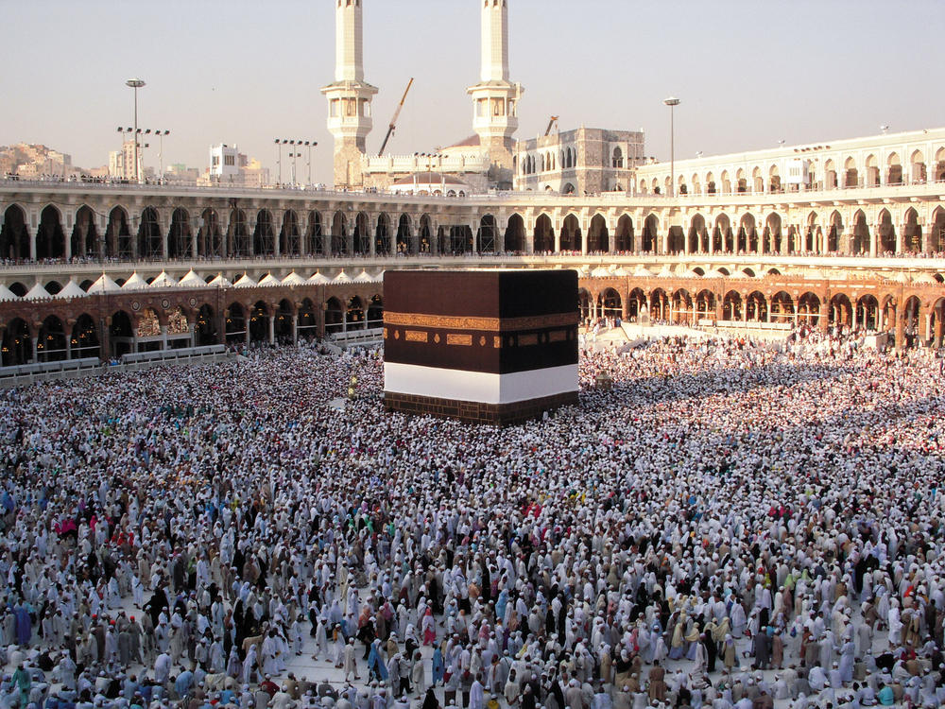
Іслам

Slide 15
Буддизм

Slide 16
Індуїзм

Slide 17
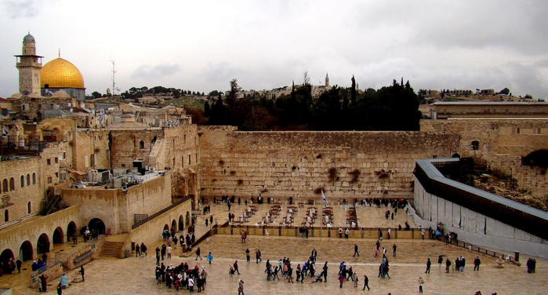
Іудаїзм

Slide 18
Конфуціанство Даосизм

Slide 19
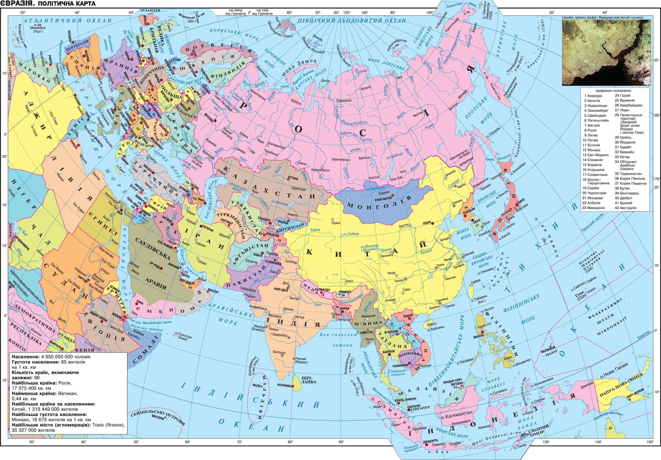
Політична карта Євразії

Slide 20
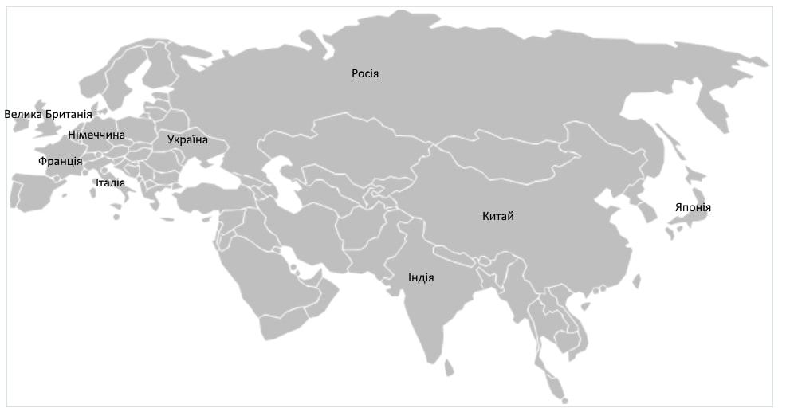
Найважливіші держави Євразії

Slide 21
Домашнє завдання
Опрацювати § 56, вивчити закономірності розміщення населення, найбільші народи, головні риси географії рас та релігій, найбільші країни та їх столиці.

